Slide 1
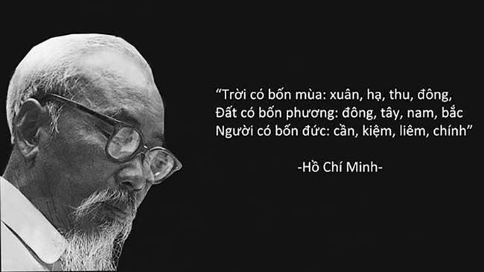
Sinh thời, chủ tịch Hồ Chí Minh đã từng nói:
“Cả đời tôi chỉ có một mục đích là phấn đấu cho quyền lợi của dân tộc và hạnh phúc của nhân dân”
“Bất kì bao giờ, bất kì ở đâu tôi cũng chỉ theo đuổi một mục đích là làm cho ích quốc, lợi dân”

Slide 2
Tiết 2 – Bài 2:
LIÊM KHIẾT

Slide 3
I. ĐẶT VẤN ĐỀ
1. Ma-ri Quy-ri là một trong những người sáng lập ra học thuyết về phóng xạ. Bà đã cùng chồng là Pie Qui-ri phát hiện và tìm ra phương pháp chiết ra các nguyên tố hóa học mới là: pô-lô-ni và ra-đi từ bãi thải quặng u-ra-ni…Các sản phẩm khoa học của bà không chỉ có giá trị to lớn về mặt khoa học mà còn có giá trị cả về mặt kinh tế: 1 gam ra-đi do bà chiết ra được quặng u-ra-ni trị giá 750.000 phrăng vàng (tương đương 100.000 đô la Mĩ vào thời đó) và quy trình chiết tách đó bà hoàn toàn được độc quyền sở hữu.
Nhiều người khuyên ông bà Ma-ri Qui-ri giữ bản quyền phát minh vì đó là mối lợi lớn trong lúc gia đình bà mỗi năm thiếu 3.000 phrăng. Song, hai nhà khoa học vui lòng sống túng thiếu và sẵn sàng gửi quy trình chiết tách ra-đi cho những ai cần tới. Bà đã gửi biếu tài sản lớn nhất của mình là 1 gam ra-đi cho Viện nghiên cứu ứng dụng ra-đi để chữa bệnh ung thư.

Slide 4
I. ĐẶT VẤN ĐỀ
Sau khi Pie Qui-ri qua đời đột ngột (do tai nạn), Chính phủ Pháp đề nghị bà nhận một khoản trợ cấp của Nhà nước, nhưng bà đã kiên quyết từ chối: “Tôi còn khỏe và đủ sức nuôi con. Xin dành khoản tiền đó cho trẻ mồ côi…”.
Tháng 5 năm 1920, khi biết Ma-ri cần đến 1 gam ra-đi để nghiên cứu một đề tài khoa học nhưng không thể có tiền để mua nó, một nữ kí giả người Mĩ đã lập hội quyên góp tiền mua tặng Ma-ri 1 gam ra-đi và đích thân Tổng thống thứ 29 của nước Mĩ đã trao tặng cho bà cùng với một chứng thư. Song, Ma-ri đã đề nghị sửa lại chứng thư với nội dung ghi rõ: món quà đó tặng cho phòng thí nghiệm chứ không phải cho cá nhân bà vì bà muốn gam ra-đi quà tặng đó sẽ mãi mãi thuộc về khoa học chứ không phải là tài sản riêng để các con bà thừa kế.

Slide 5
I. ĐẶT VẤN ĐỀ
2. Dương Chấn được bổ nhiệm đi làm Thái thú quận Đông Lai. Lúc đi nhận chức ở đất Xương Ấp, quan huyện ở đấy là Vương Mật – người được ông tiến cử, mời vào yết kiến, rồi đợi đến đêm đem vàng đến lễ.
Dương Chấn bảo: “Trước tôi biết ông là người khá mới tiến cử ông. Thế mà ông vẫn chưa biết bụng tôi còn đem vàng đến cho tôi ư?”
Vương Mật cố nài và thưa rằng: “Xin ngài cứ nhận cho. Bây giờ đêm khuya không ai biết?”.
Dương Chấn nói: “Trời biết, đất biết, ông biết, tôi biết. Sao lại bảo là không ai biết?”.
Vương Mật nghe nói, xấu hổ đi ra.

Slide 6
I. ĐẶT VẤN ĐỀ
3. Khi nhận xét về Hồ Chủ tịch, một nhà báo người Mĩ đã viết: “Sức mạnh vĩ đại của cụ Hồ là ở chỗ Cụ vẫn sống như những người Việt Nam bình thường. Cụ đã khước từ những ngôi nhà đồ sộ, những bộ quân phục của các thống chế, những ngôi sao của các đại tướng. Trong cả một đời, tuy quan hệ với nhiều người phương Tây đầy quyền uy, nhưng Cụ đã chọn con đường khác hẳn con đường của họ. Cụ vẫn là một người Việt Nam sống trong sạch, liêm khiết…”.

Slide 7
I. ĐẶT VẤN ĐỀ
Ma-ri Quy-ri
Dương Chấn
Hồ Chủ tịch
=> Là người liêm khiết

Slide 8
II. NỘI DUNG BÀI HỌC
1. Khái niệm:
Liêm khiết là một phẩm chất đạo đức của con người thể hiện:
- Lối sống trong sạch;
- Không hám danh, hám lợi;
- Không bận tâm những toan tính nhỏ nhen, ích kỉ.

Slide 9
Câu 1: Em hãy tìm biểu hiện của người liêm khiết.
Câu 2: Theo em, vì sao phải sống liêm khiết? Em hãy nêu ca dao, tục ngữ, danh ngôn hay câu chuyện về liêm khiết mà em biết.
Câu 3: Em hãy nêu và phê phán những việc làm thiếu liêm khiết trong cuộc sống mà em biết.
Câu 4: Theo em, chúng ta có thể rèn luyện tính liêm khiết qua những việc làm cụ thể nào?

Slide 10
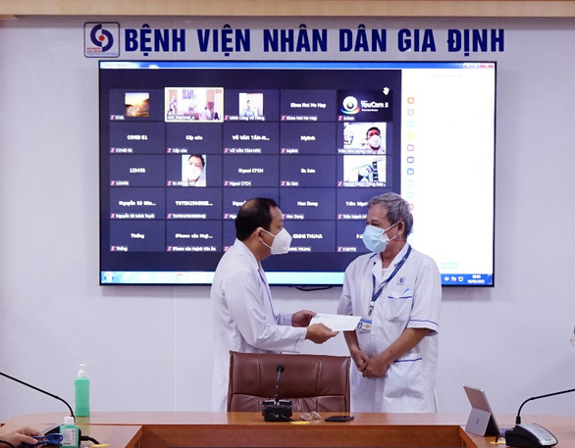
Nhặt được 200 triệu đồng, điều dưỡng tìm trả lại người bệnh
Một bệnh nhân khi đi khám ở Bệnh viện Nhân dân Gia Định (TP.HCM) để quên số tiền 200 triệu đồng. Sau khi nhặt được, điều dưỡng Nguyễn Bá Hải nhanh chóng báo cáo lãnh đạo, tìm trả số tiền cho người đánh rơi.
(- Trích Bài đăng của báo Tuổi trẻ ngày 13/09/2021)
Ban lãnh đạo bệnh viện quyết định khen thưởng đột xuất cho nam điều dưỡng Nguyễn Bá Hải (phải) - Ảnh: BVCC
Nguồn: https://tuoitre.vn/nhat-duoc-200-trieu-dong-dieu-duong-tim-tra-lai-nguoi-benh-20210913194455762.htm

Slide 11
II. NỘI DUNG BÀI HỌC
2. Ý nghĩa
Sống liêm khiết sẽ làm cho con người thanh thản.
Nhận được sự quý trọng tin cậy của mọi người.
Góp phần làm cho xã hội trong sạch, tốt đẹp hơn.

Slide 12
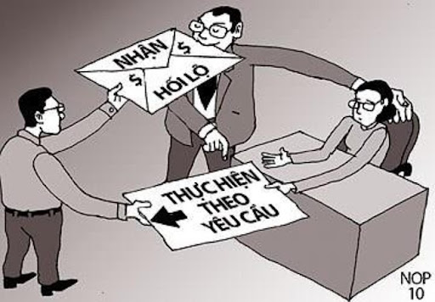
Việc làm thiếu liêm khiết - ngoài xã hội
Nguồn: http://luatcongtam.com.vn/2021/02/28/toi-nhan-hoi-lo/

Slide 13
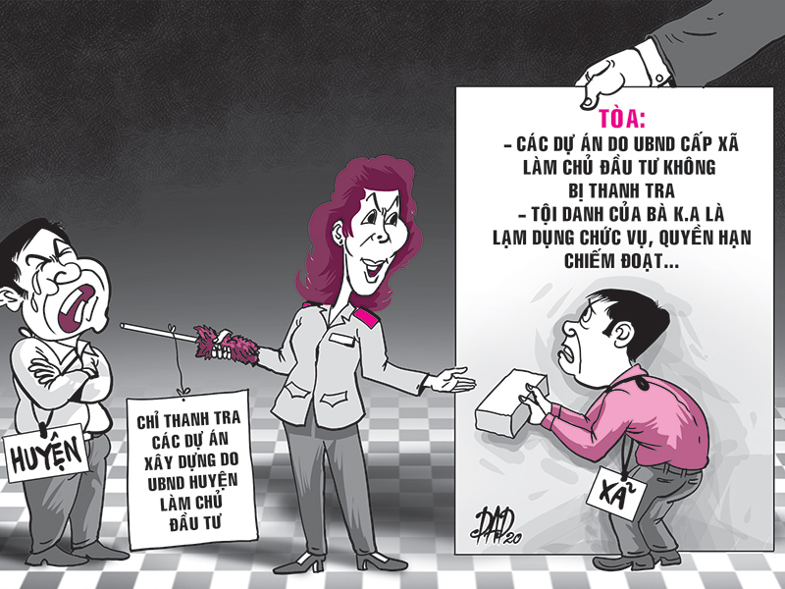
Việc làm thiếu liêm khiết - ngoài xã hội
Nguồn: https://plo.vn/phap-luat/trao-doi-vu-nu-truong-doan-thanh-tra-thoat-toi-nhan-hoi-lo-927224.html

Slide 14
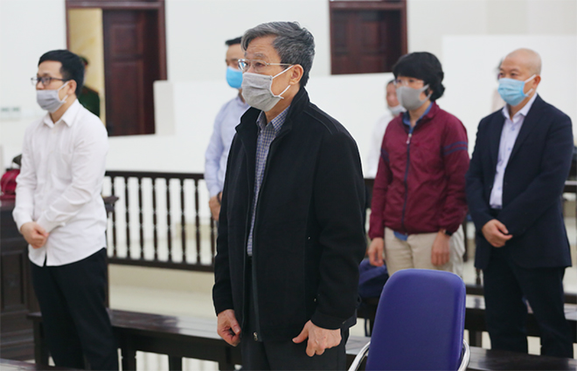
Nguồn: https://cand.com.vn/Phap-luat/Nhung-vu-an-tham-nhung-nghiem-trong-da-xet-xu-nam-2020-i593028/
Ông Nguyễn Bắc Son (cựu Bộ trưởng Bộ Thông tin và Truyền thông) bị TAND cấp cao tại Hà Nội tuyên y án chung thân về tội “Vi phạm quản lý đầu tư công gây hậu quả nghiêm trọng” và tội “Nhận hối lộ” vào ngày 23/4/2020 vì có sai phạm nghiêm trọng trong vụ án Mobifone mua 95% cổ phần AVG. Trong vụ án này, ông Nguyễn Bắc Son là người có chức vụ quyền hạn cao nhất, có vai trò quyết định trong thực hiện dự án MobiFone mua 95% cổ phần AVG bất chấp quy định của pháp luật nên đã phải nhận hình phạt cao nhất.

Slide 15
LUYỆN TẬP

Slide 16
Bài tập 1 – trang 8 SGK GDCD 8:
Những hành vi nào sau đây thể hiện tính không liêm khiết? Vì sao?
a) Luôn mong muốn làm giàu bằng tài năng và sức lực của mình.
b) Làm bất kỳ việc gì để đạt đươc mục đích.
c) Luôn kiên trì phấn đấu vươn lên để đạt được kết quả cao trong công việc.
d) Sẵn sàng dùng tiền bạc, quà cáp biếu xén nhằm đạt được mục đích của mình.
e) Chỉ làm những việc khi thấy có lợi.
g) Tính toán cân nhắc kỹ lưỡng trước khi quyết định một việc gì.
: Hành vi KHÔNG liêm khiết

Slide 17
+ Bài tập 2 – trang 8 SGK GDCD 8:
Em tán thành hay không tán thành với những việc làm nào sau đây?
Bạn Bích đến xin cô giáo nâng điểm môn Toán cho mình.
Sắp có đợt tuyển người vào làm việc ở cơ quan do ông Lâm làm Giám đốc. Ai mang quà cáp đến biếu, ông Lâm đều không nhận.
Cán bộ kiểm lâm vì nghèo đã chặt một số cây lấy gỗ để bán.
Nhân viên phục vụ phòng ở khách sạn nhặt được ví tiền của khách để quên, mang trả lại cho khách.
Đáp án:
Tán thành: b, d
Không tán thành: a, c

Slide 18
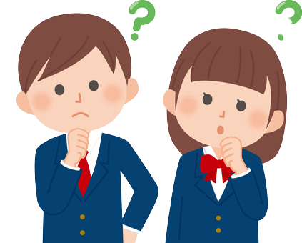
Bài tập nâng cao:
Có ý kiến cho rằng:
“Không tham không giàu”
Em có đồng tình với ý kiến trên hay không?
Vì sao?

Slide 19
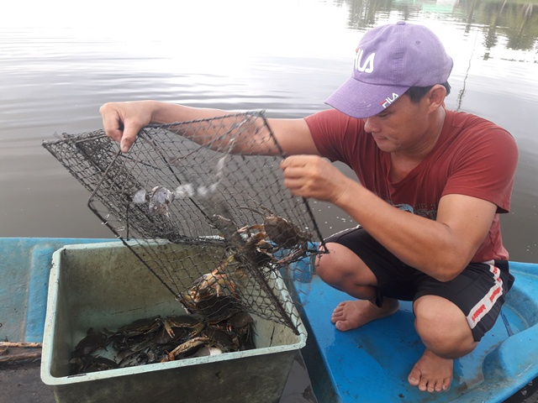
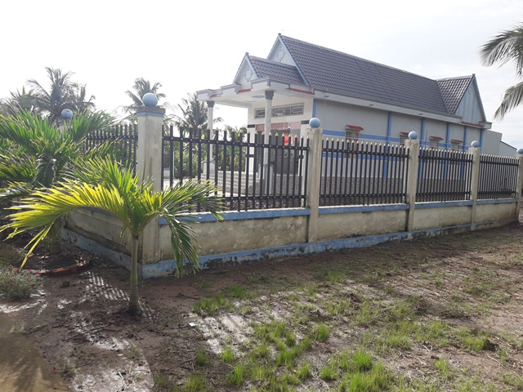
Lê Văn Đệ - Tấm gương vượt khó làm giàu
Anh Đệ sinh ra và lớn lên trong một gia đình nông dân nghèo khó ở xã Khánh Thuận, huyện U Minh, Cà Mau. Nơi đây là vùng đất trũng thấp, nhiễm phèn mặn chỉ có gốc tràm, năn, sậy mọc um tùm nên nhiều năm liền gia đình anh cấy lúa, trồng hoa màu đều cho thu nhập thấp. Tuy nhiên, với tính cần cù, chịu khó, vợ chồng anh Đệ vẫn không nản chí, tập trung công sức, tiền của để đào kênh mương, lên bờ bao, tháo úng, xổ phèn cải tạo đất. Nhờ vậy mà, đất đai dần trở nên màu mỡ, cấy lúa, trồng hoa màu, nuôi tôm, nuôi cua cũng cho thu hoạch cao hơn.Từ năm 2014 trở lại đây, trung bình 1 năm gia đình anh Để thu nhập từ lúa, tôm, cua đạt từ 500 đến 700 triệu đồng, cuộc sống của gia đình cũng ngày càng tốt hơn.
Nguồn: https://www.camau.gov.vn/wps/portal/?1dmy&page=trangchitiet&urile=wcm%3Apath%3A/camaulibrary/camauofsite/trangchu/tintucsukien/kinhte/sfhyrt7xdfg

Slide 20
DẶN DÒ
- Học bài: “Liêm khiết”
- Làm bài tập còn lại.
- Em hãy rèn luyện tính liêm khiết qua những việc làm hằng ngày.
- Chuẩn bị bài “Tôn trọng người khác”
+ Xem phần “Đặt vấn đề”
+ Tự trả lời câu hỏi phần gợi ý.
+ Tìm biểu hiện tôn trọng người khác trong gia đình, nhà trường, xã hội.
Chúc các em và gia đình nhiều sức khỏe!

